Slide 1
Архитектура в Узбекистане (С точки зрения корейского архитектора)
Ким Тэ-у
Корейский институт по строительству зданий и сооружений и строительных технологий
00:35

Slide 2
Биографическое введение
Ким Тэ-у
Опыт работы в проектировании с 1996 года
Опыт работы в бюро архитектурного проектирования “Jeonglim” до 2008 г.
С августа 2008-года вступил (проект жилищного строительства в Караташ),Узбекистан
Основные проекты, реализованные до 2019 года
Дом корейской культуры и искусства в г. Ташкенте, Комплекс Korean Air в г. Навои, Фабрика Кремния Металла в г. Навои, Тхэквондо Комплекс в г. Ташкенте, GM Power Train в г. Ташкенте, Отель Lotte City Palace в г. Ташкенте, Детская поликлиника - Соглом Авлод Учун, Посольство и резиденция Южной Кореи в Узбекистане, Центр профессионального обучения в г. Самарканд, Центр профессионального обучения в г. Шахришабс, Центр профессионального обучения в г. Фергане, Финансовый центр Боми, Детская поликлиника
Газохимический завод Сургил, Завод по переработке газа, Тепловая электростанция Талимарджан, Газовый завод GTL
Россия, Казахстан: Samsung Electronics Калуга Фабрика, Расширение завода Hyunbai Motors в Санкт-Петербурге, Тюмень Комплексные коммерческие объекты, Новосибирский завод Вингре, Посольство Республики Корея в Казахстане, Посольство Южной Кореи в Украине и др.
Темы лекций
Различия между корейской и узбекской архитектурной практикой
Различия в строительных стандартах между Кореи и Узбекистаном
Улучшения Строительного кодекса Узбекистана
00:35

Slide 3
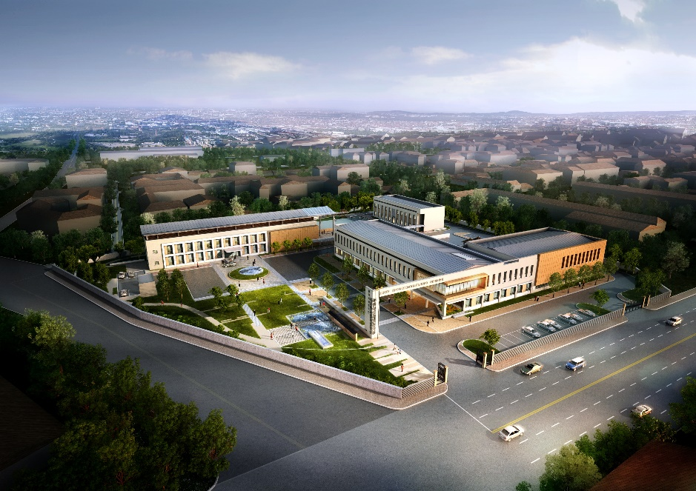
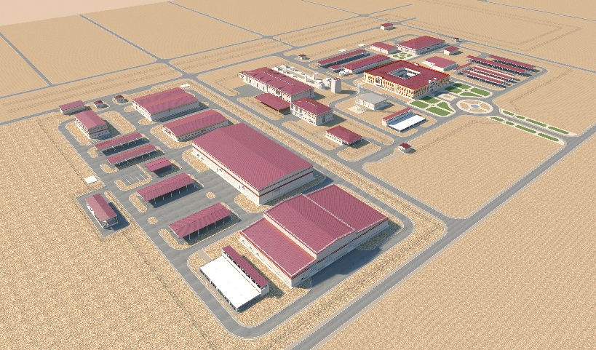
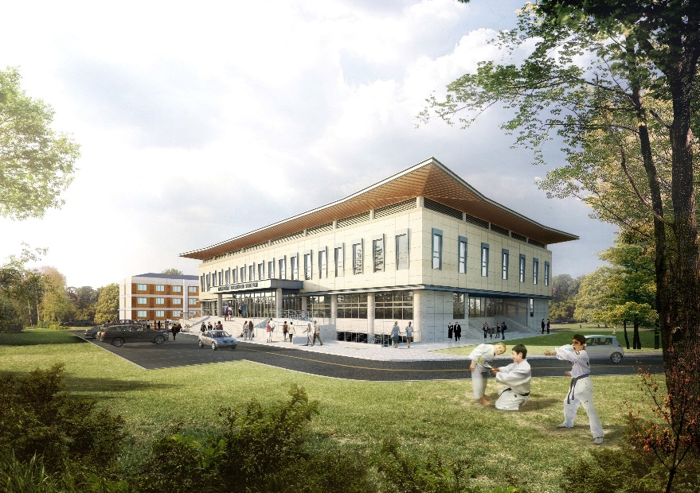
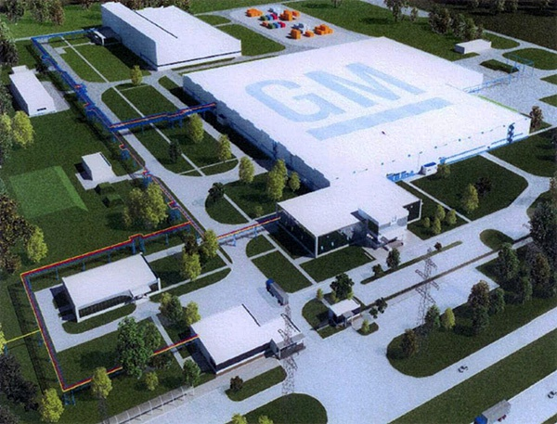
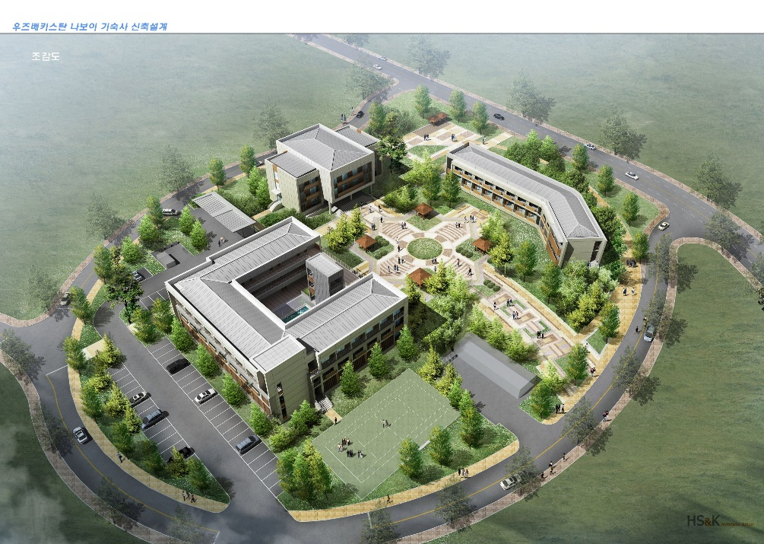
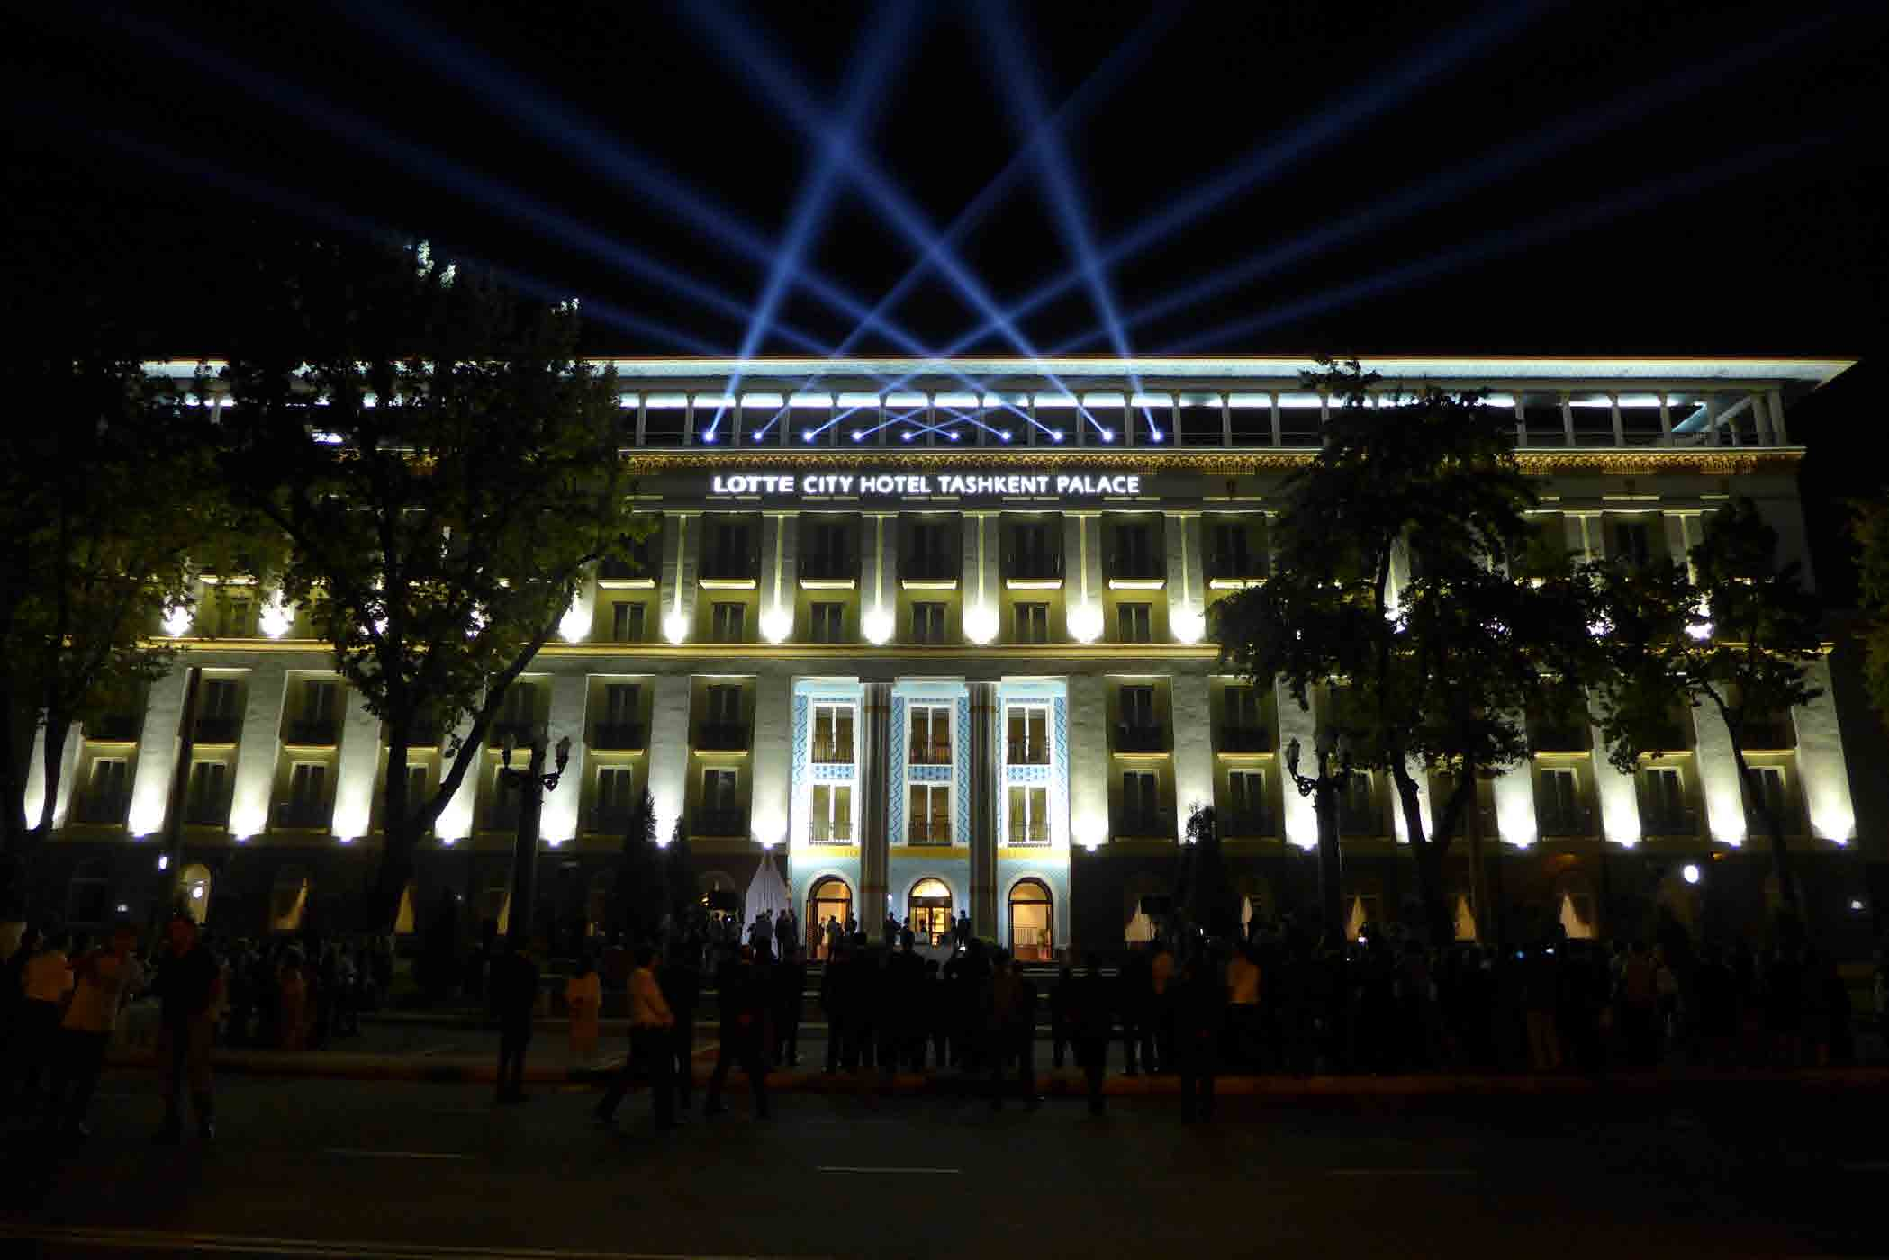
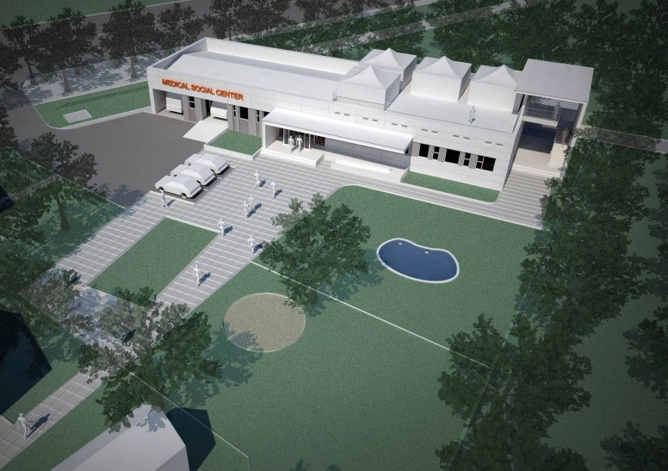
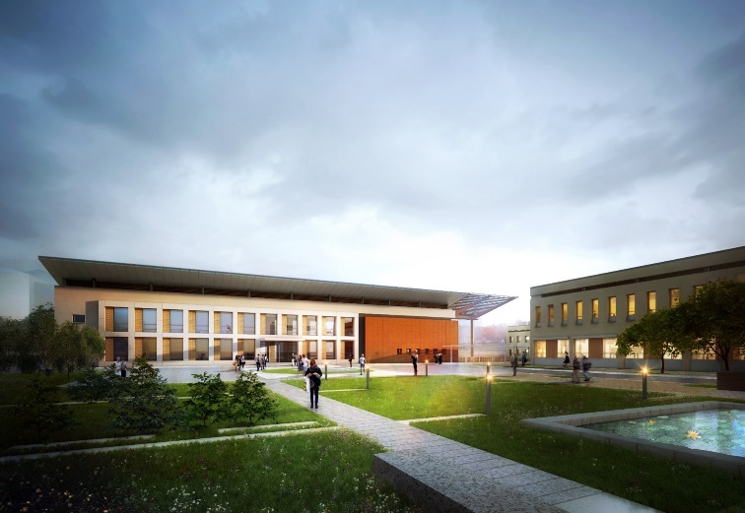
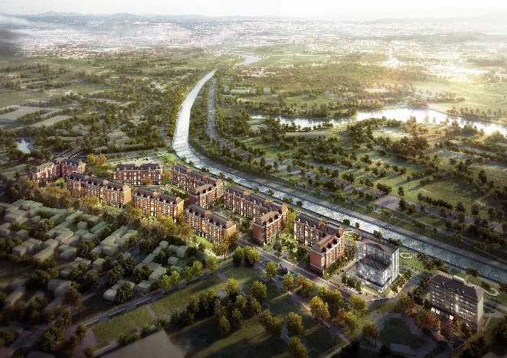
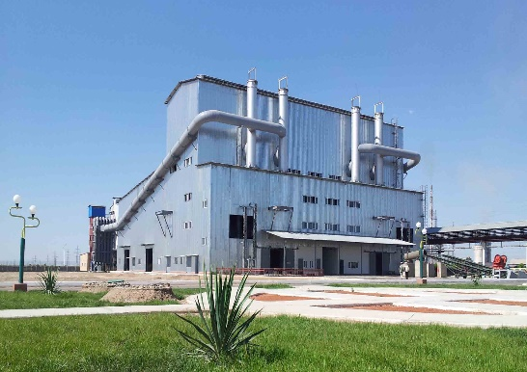
Биографическое введение

Slide 4
Вступление
Биографическое введение
Ким Тэ-у
Темы лекций
Разница архитектурной практики между Кореи и Узбекистаном
Определение “Проектной” работы;
Проектная организация;
Процедура авторизации;
Строительные стандарты и нормы.
Ключевые стандартные архитектурные примеры
Площадь застройки, Объем здания, Благоустройство территории;
Планировка района и ограничения по высоте для каждой дорожной зоны;
Строительные (сейсмические) и эвакуационные стандарты (СТУ);
Закон о парковке.
01:25

Slide 5
Разница архитектурной практики между Кореи и Узбекистаном
Определение “Проектной” работы
Что такое договор на проектирование в Узбекистане?
Архитектурное бюро создает чертежи с соответствующими правилами и поддерживает консультацию при лицензировании состава
Внешняя инфраструктура - отдельный договор
Владелец несет ответственность за работу по Одобренный
Клиент обязан точно представить проектные Задания (материалы, оборудование, спецификации и т.д.)
Что такое контракт на проектирование в Корее?
Всё содержание, связанное с проектированием и лицензированием, подготавливается и проводятся консультации архитектурном бюро (разрешение является обязанностью дизайнера).
Клиент только выбирает планы, рекомендации, и предложений представленных дизайнером.
Все услуги
Авторизация
Архитектура
Infrastructure
Архитектурный дизайн
Авторизация
Архитектура
Инфраструктура
Архитектурный дизайн
02:10

Slide 6
Разница архитектурной практики между Кореи и Узбекистаном
Проектная организация
Клиент
Строительство
Электричество
Пожаротушение
Пейзаж
Техника
Конструкция
Архитектор
Архитектор руководит всем проектом
Проконсультируется с Клиентом по ключевым решениям
Главный инженер (Конструктор) руководит проектом
Изучение мнений специалистов в каждой области, принятие конструктивных решений
Клиент
Архитектурное решение
Связь
Электри-чество
Система водоснаб-жения
Конструктор
Отопление и Кондициони-рование
04:06

Slide 7
Разница архитектурной практики между Кореи и Узбекистаном
Процедура авторизации
Расмотрение
Более 21 этажа Более 100 000 м2 Многофункциональные объекты, более 3000 предпродажных, Более 20 семей,
Архитектурно- строительная экспертиза
Хакимият (Городской и районный) Консультация с 13 или более соответствующими департаментами
Информирование о началестроительства
Хакимият (Городской и районный)
Предварительное одобрение
Решение Хакима
Расмотрение
Высота больше 12 метра
Утверждение
ГАСН
Информирование о началестроительства
Министерство строительства РУз
Руководство по проектированию (АПЗ)
Больше 560 м²
Предварительного одобрения отдел перед разрешением (Корея)
Отдел канализации, отдел жилищного строительства, отдел городского планирования, отдел городского развития, отдел окружающей среды, отдел уборки, отдел социального обеспечения, отдел управления транспортом, отдел управления дорогами, отдел по связям с общественностью, пожарная служба и т. д.
Предварительного одобрения отдел перед разрешением (Узбекистан)
Министерство чрезвычайных ситуаций (пожарные), Бюро санитарного управления, Бюро экологии. если понадобится бюро по инвалидности, офис управления аэропорта и т. д.
07:30

Slide 8
Разница архитектурной практики между Кореи и Узбекистаном
Строительные стандарты и нормы
Строительные нормы
Постановление о строительных норм
Правила применения строительных норм
Стандарты эвакуации и пожарной безопасности
Стандарты по конструкции
Постановление по регионам
Стандарты Государственного комитета по экологии и охране окружающей среды
Система строительных норм в Корее
ШНК, КМК
Стандарты
“Жилые здания”
Общие строительные нормы
Стандарты эвакуации и пожарной безопасности
Стандарты городского проектирования
Стандарты промышленных объектов
Система строительных норм в Узбекистане
14:00

Slide 9
Ключевые стандартные архитектурные примеры
Площадь застройки, Объем здания, Благоустройство территории
Область применения |  |  | Соотношение здания к площади |  | Объем здания, |  | Благоустройство территории
 |  |  | Закон | Правоприменение Указ | Закон | Правоприменение Указ
Городские районы | Жилая площадь | 1.Жильё (только жилая зона) | 70% | 50% | 500% | 50~100% | GFA<1000 м² 5% GFA<2000 м² 10% GFA>2000 м² 15%
 |  | 2.Жильё(только жилая зона) |  | 50% |  | 100~150%
 |  | 1.Жильё с торговой зоной |  | 60% |  | 100~150%
 |  | 2.Жильё с торговой зоной |  | 60% |  | 150~200%
 |  | 3.Жильё с торговой зоной |  | 50% |  | 200~300%
 |  | Полужилые районы |  | 70% |  | 200~500%
 | Коммерческая площадь | Центральный коммерческий район | 90% | 90% | 1500% | 400~1500%
 |  | Общая коммерческая зона |  | 80% |  | 300~1300%
 |  | Коммерческая зона ближайшей окрестности |  | 70% |  | 200~900%
 |  | Распределение коммерческих зон |  | 80% |  | 200~1100%
 | Промышленная зона | Личная/Общая/Полужилая | 70% | 70% | 400% | 150~400%
 | Зеленая зона | Природа/Производство/Охрана среды | 20% | 20% | 100% | 50~100%
Зона управления |  | Планирование/Производство/Охрана среды | 20~40% | 20~40% | 80~100% | 50~80%
Сельскохозяйственные и лесные угодья |  |  | 20% | 20% | 80% | 50~80%
Природный заповедник |  |  | 20% | 20% | 80% | 50~80%
Площадь застройки, Объем здания, Благоустройство территории
Определяется архитектурным проектированием без учета стандартов ШНК и КМК.
Рекомендуется соотношение площади здания и земли 60-70% независимо от недавнего использования или региона, но это не оговорено.
Соотношение площади пола определяется высотой здания.
Нет стандартов благоустройства территории. Президент РУз недавно рекомендовал, чтобы 25% земель были зелеными.
17:21

Slide 10
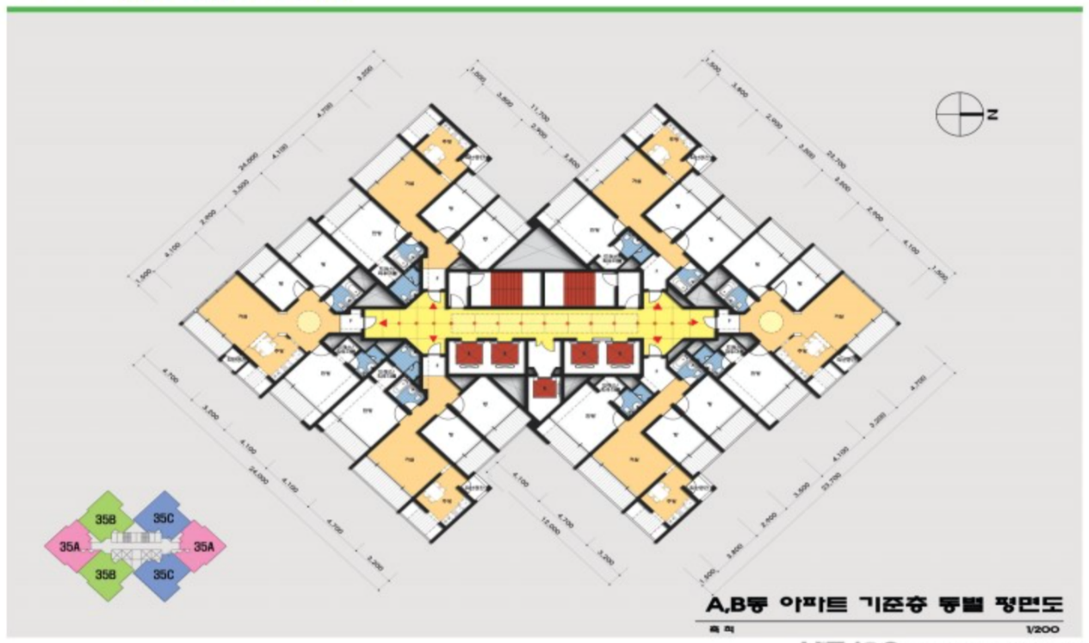
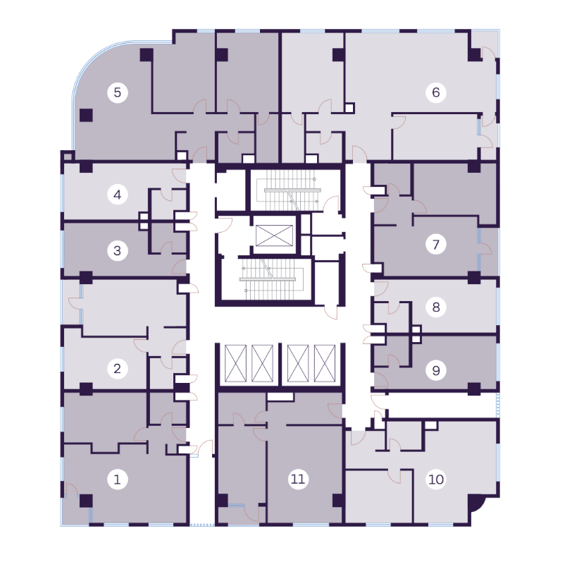
Ключевые стандартные архитектурные примеры
Строительные (сейсмические) и эвакуационные стандарты (СТУ)
Стандарты сейсмостойкости и эвакуации в Корее и Узбекистане схожи.
Южная Корея обязана четко определить все стандарты спасения и эвакуации и принять дополнительные меры путем обсуждения.
В Узбекистане действует система специальных технических условий (СТУ), поскольку для зданий выше 16 этажей не существует определенных стандартов.
Даже для зданий до 16 этажей, если они не соответствуют нормам, возможно согласование через специальные технические условия.
В последнее время российские стандарты применяются с соответствующими изменениями к зданиям высотой более 16 этажей, но, учитывая, что Узбекистан является сейсмоопасной зоной, утверждение осуществляется путем отдельной консультации (СТУ).
Квартиры-небоскребы в Корее
Квартиры-небоскребы в Узбекистане
23:06

Slide 11
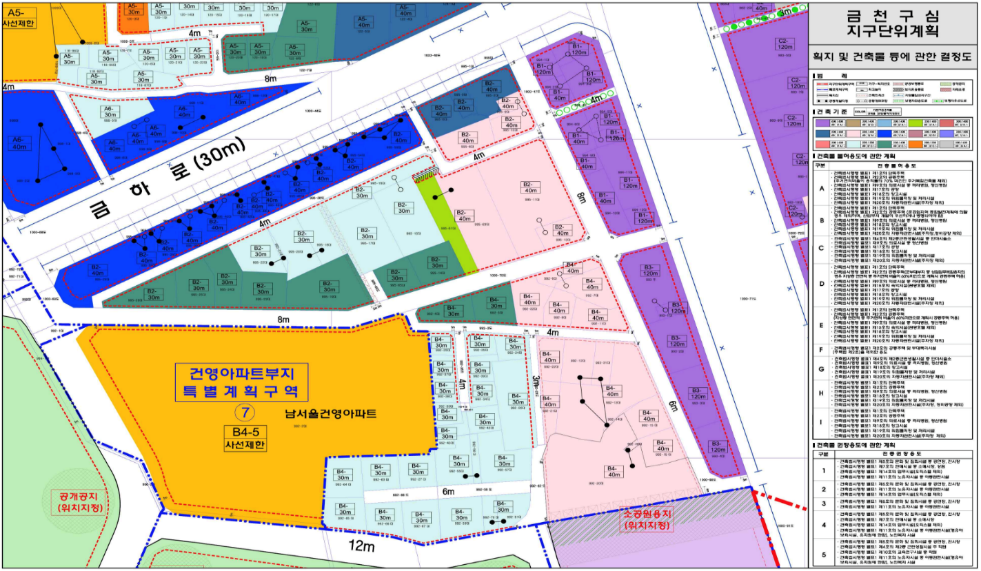
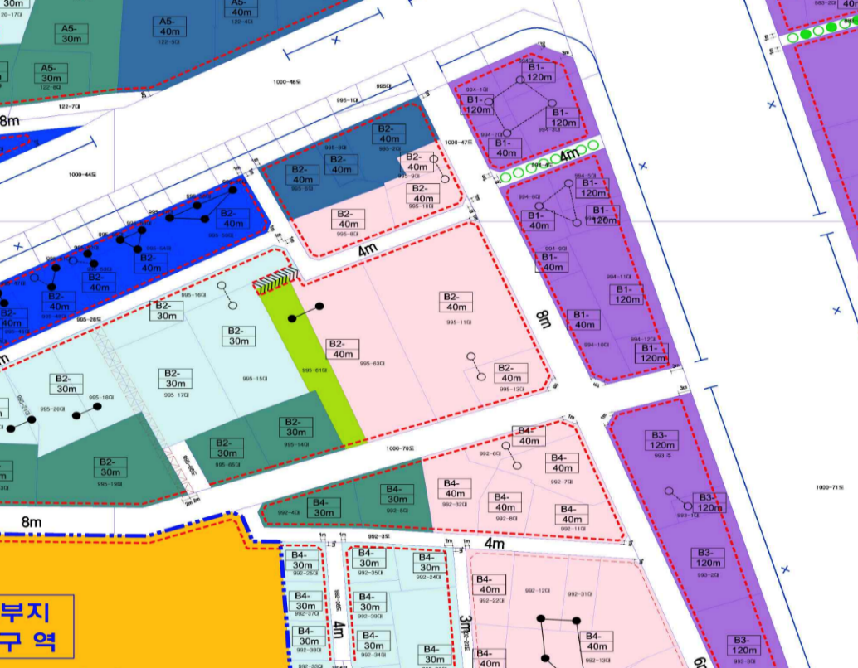
Ключевые стандартные архитектурные примеры
План района и ограничения по высоте для каждого магистральная дорога (ограничение наклонных линий дороги)
В Узбекистане ограничение высоты здания не указано, но определяется в соответствии с обдумыванием, учетом солнца и расстояния между зданиями
В зависимости от условий соседнего участка (расположение здания), расстояние и высота человеческого тела.
Для нового строительства требуется согласие соседей (много переменных)
Корея регулирует высоту по плану районной, ограничение высоты по магистральная дорога , солнечной зоне и ограничение наклонных линий дороги.
В Южной Корее определяется по системе, а в Узбекистане определяется путем обсуждения.
23:35

Slide 12
Ключевые стандартные архитектурные примеры
Объекты | Постановление города Сеула
Частный дом | 1 шт./ 50~150м²
Многоквартиный дом Офисы | 0,5 шт./площадь < 30 м² 0,8 шт./площадь< 60 м² 1,0 шт./площадь> 60 м²
Торговые центры, Медицинские учреждения, Спортивные сооружения, Трансляция и коммуникация | 1 шт./100м²
Служебные сооружения | 1 шт./100м²
Рядом с жилыми домами (коммерческие зоны) | 1 шт./134 м²
Временные жилые помещения | 1 шт./134 м²
Актовый зал | 1 шт./на 100 человек
Склад | 1 шт./267м²
Общежитие | 1 шт./400м²
Закон о парковке
В настоящее время в Узбекистане нет стандартов для расчета парковочных мест в соответствии с использованием отдельных зданий, и в некоторых случаях предполагается, что он используется в соответствии с российскими стандартами.
Поскольку стандарты установки парковочных мест оказывают непосредственное влияние на рост строительной отрасли, характеристики района должны быть тщательно рассмотрены и определены
В Корее, в рамках закона, каждый муниципалитет устанавливает стандарты для установки парковочных мест в качестве постановления
Установка парковки должна определяться законами и правилами, а не обсуждениями с участием людей
Площадь жилой зоны (м²) | Стандарты о парковке (шт./м²)
 | Сеул | Мегаполис | Города и столичные округи | Другие регионы
Менее 85 | 1/75 | 1/85 | 1/95 | 1/110
Больше 85 | 1/65 | 1/70 | 1/75 | 1/85
31:55

Slide 13
38:00

